Slide 1
Konstytucja 3 Maja

Slide 2
Konstytucja (od łać. constituo „urządzać, ustanawiać, regulować”) – akt prawny, określany także jako ustawa zasadnicza, która zazwyczaj ma najwyższą moc prawną w systemie źródeł prawa w państwie. Źródło: https://pl.wikipedia.org/wiki/Konstytucja

Slide 3
Konstytucja 3 maja, właśc. Ustawa Rządowa z dnia 3 maja – uchwalona 3 maja 1791 roku ustawa regulująca ustrój prawny Rzeczpospolitej Obojga Narodów. Powszechnie przyjmuje się, że Konstytucja 3 maja była pierwszą w Europie i drugą na świecie (po konstytucji amerykańskiej z 1787 r.) nowoczesną, spisaną konstytucją.
Źródło: https://pl.wikipedia.org/wiki/Konstytucja_3_maja

Slide 4
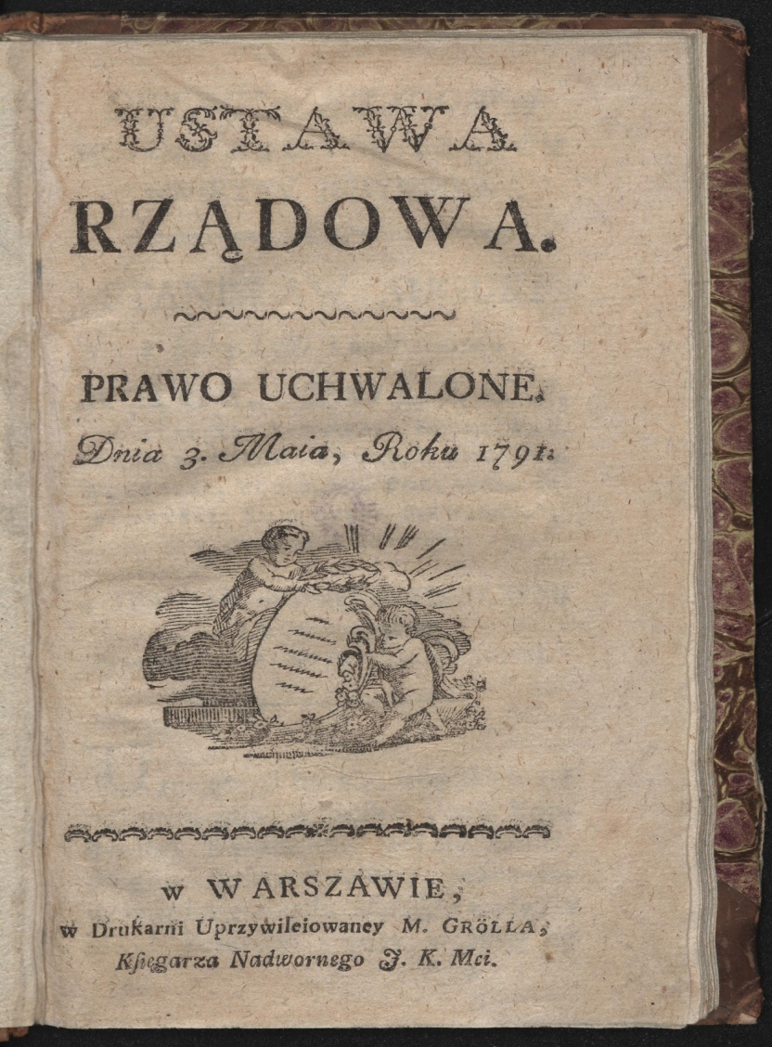
Źródło: https://pl.wikipedia.org/wiki/Konstytucja_3_maja#/media/Plik:Constitution_of_the_3rd_May_1791_-_print_in_Warszawa_-_Michal_Groll_-_1791_AD.jpg

Slide 5
Uchwalona przez króla Stanisława Augusta Poniatowskiego wraz ze stanami skonfederowanymi w liczbie podwójnej naród Polski reprezentującymi. Została zaprojektowana w celu zlikwidowania obecnych od dawna wad opartego na wolnej elekcji i demokracji szlacheckiej systemu politycznego Rzeczypospolitej Obojga Narodów. Źródło: https://pl.wikipedia.org/wiki/Konstytucja_3_maja

Slide 6
Konstytucja zmieniła ustrój państwa na monarchię dziedziczną, ograniczyła znacząco demokrację szlachecką, odbierając prawo głosu i decyzji w sprawach państwa szlachcie nieposiadającej ziemi (gołocie), wprowadziła częściowe zrównanie praw osobistych mieszczan i szlachty oraz stawiała chłopów pod ochroną państwa, w ten sposób łagodząc nadużycia pańszczyzny. Konstytucja formalnie zniosła liberum veto. Źródło: https://pl.wikipedia.org/wiki/Konstytucja_3_maja

Slide 7
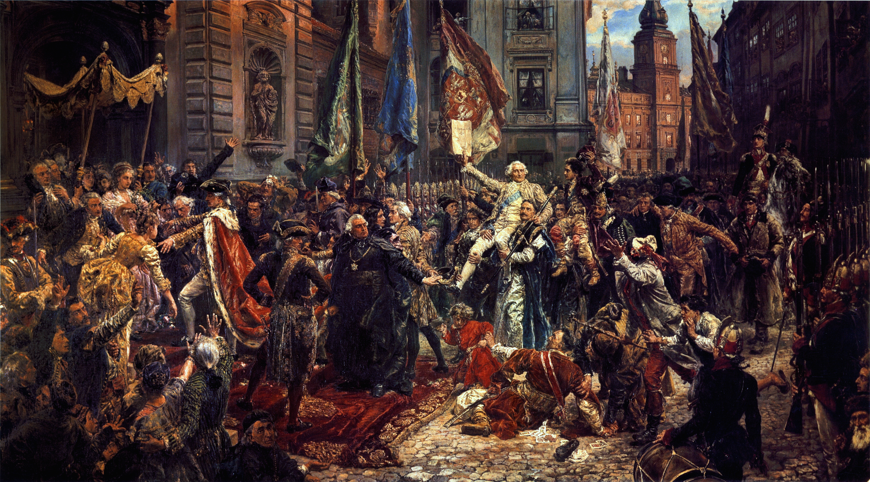
Konstytucja 3 Maja 1791 roku – obraz Jana Matejki
Źródło: https://pl.wikipedia.org/wiki/Konstytucja_3_Maja_1791_roku#/media/Plik:Constitution_of_May_3,_1791_by_Jan_Matejko.PNG

